Slide 1
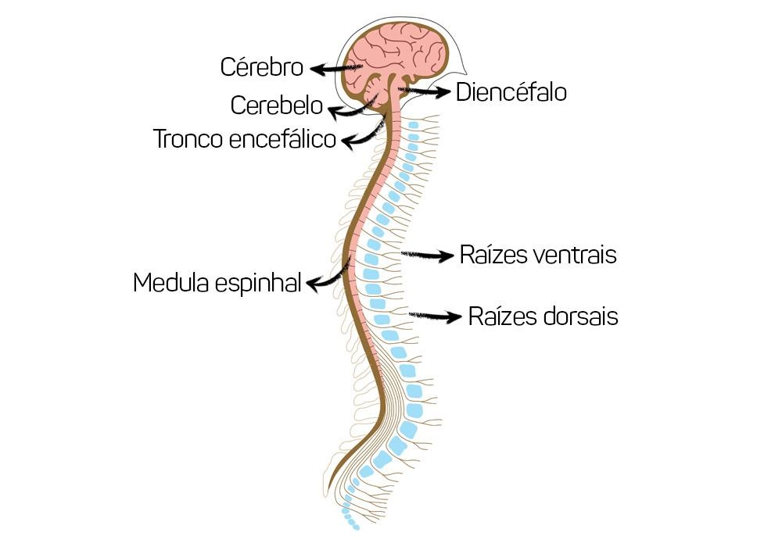
SISTEMA NERVOSO

Slide 2
Sistema nervoso
O sistema nervoso é responsável pela adaptação do organismo ao ambiente. Sua função é perceber e identificar as condições ambientais externas, bem como as condições dentro do próprio corpo e elaborar respostas que adaptem a essas condições.

Slide 3
O sistema nervoso exerce três funções: sensoriais, integradoras e motoras
As funções sensoriais estão ligadas com a recepção de estímulos e informações do próprio corpo e do ambiente externo.
As funções integradoras envolvem análise, processamento e armazenamento dos estímulos e informações recebidos..
Temos as funções motoras do sistema nervoso, que correspondem ao envio da informação da ação que deve ser realizada como resposta ao estímulo ou informação recebida.

Slide 4
Neurônios
A unidade básica do sistema nervoso é a célula nervosa, denominada neurônio; ela é capaz de perceber as mínimas variações que ocorrem em torno de si, reagindo com uma alteração elétrica que percorre sua membrana. Essa alteração elétrica é o impulso nervoso

Slide 5
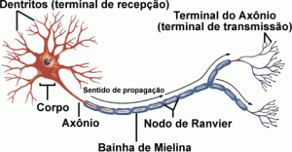
Neurônio
Apresenta: corpo celular, dendritos, axônio, nódulo de Ranvier, bainha de mielina.
Dendritos – ramificações do corpo celular. Função: captar estímulos.
Nódulo de Ranvier – regiões do axônio não recobertas por bainha
Corpo celular –localiza-se o núcleo e a maioria das estruturas citoplasmáticas.
Bainha de Mielina – células de Schwann que se enrolam no axônio. Isolante elétrico
Axônio – estrutura especializada na transmissão dos impulsos nervosos.

Slide 6
Corpo celular - contém as informações genéticas
Os Prolongamentos conectam os neurônios.
Dendritos e Corpo Celular - recebem a maioria dos impulsos AFERENTES (trás).
O axônio – prolongamento único – conduz os impulsos EFERENTES (leva) para suas células-alvo.
Um axônio pode chegar a 1m.
Segmento inicial – onde o sinal elétrico é gerado.
Terminal axônico – liberação do neurotransmissor

Slide 7
Como os neurônios se comunicam?
A comunicação dos neurônios envolve fenômenos de natureza elétrica e química.
Os fenômenos de natureza elétrica
Os fenômenos de natureza química
Impulsos, que são transportados pela membrana da célula nervosa.
Sinapse, região onde os neurônios se comunicam.

Slide 8
Classificação dos neurônios
São classificados quanto à forma :
Neurônios multipolares: com mais de 2 prolongamentos
Neurônios bipolares: com 2 prolongamentos: 1 dendrito e 1 axônio
Neurônios pseudo-unipolares: com 1 prolongamento inicial que se divide em 2 prolongamentos. São ramos de axônio, sendo que um funciona como dendrito.

Slide 9
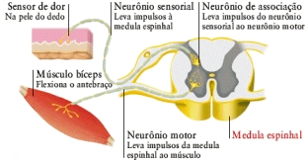
Impulso Nervoso
A estrutura especializada na transmissão dos impulsos nervosos é o axônio . O impulso nervoso, que se propaga em um único sentido na fibra nervosa. Dendritos sempre conduzem o impulso em direção ao corpo celular. O axônio por sua vez, conduz o impulso em direção às suas extremidades, isto é, para longe do corpo celular.

Slide 10
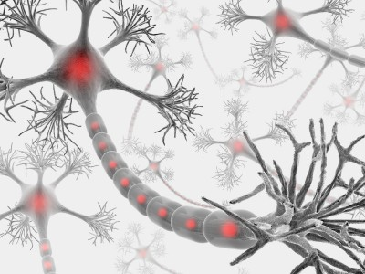
Fibras nervosas
As fibras nervosas, ou neurofibras, são prolongamentos citoplasmáticos finos que compõem a estrutura dos neurônios. No sistema nervoso, essas fibras exercem a função de conduzir impulsos nervosos e ocorrem em dois tipos: dendritos e axônios.

Slide 11
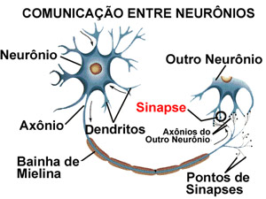
Sinapses
Um impulso é transmitido de uma célula a outra através das sinapses. A sinapse é uma região de contato muito próximo entre a extremidade do axônio de um neurônio e a superfície de outras células. Estas células podem ser tanto outros neurônios como células sensoriais, musculares ou glandulares.

Slide 12
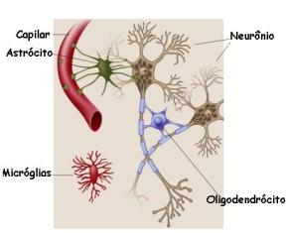
Célula da glia da neuroglia ou gliócito
As células da glia têm como função dar sustentação aos neurônios e auxiliar o seu funcionamento.

Slide 13
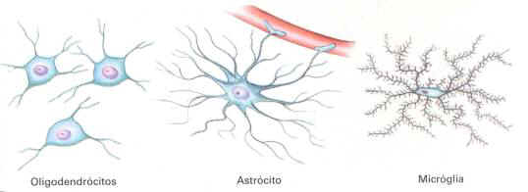
Oligodendrócitos,
são responsáveis pela produção da bainha de mielina possuem a função de isolante elétrico para os neurônios do SNC.
Astrócitos, dispõem-se ao longo dos capilares sanguíneos do encéfalo, controlando a passagem de substâncias do sangue para as células do sistema nervoso.
Micróglia, estas células são pequenas e alongadas, com prolongamentos curtos e irregulares.

Slide 14
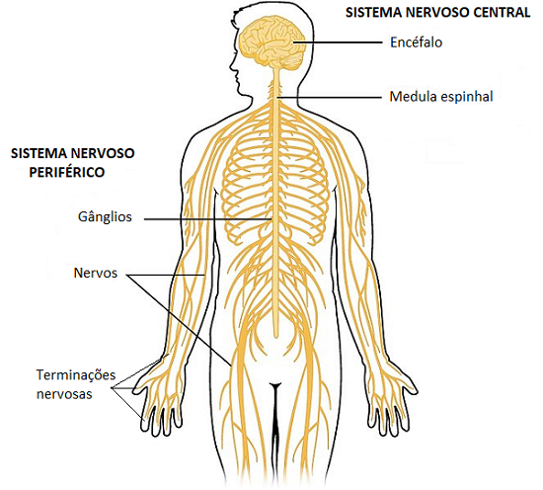
O sistema nervoso é dividido em:
SISTEMA NERVOSO CENTRAL e
SISTEMA NERVOSO PERIFÉRICO

Slide 15
Organização do sistema nervoso
Cérebro
Encéfalo
Cerebelo
Sistema nervoso central (SNC)
Tronco encefálico
Medula espinal ou espinhal
Nervos
Sistema nervoso periférico
( SNP)
Gânglios

Slide 16
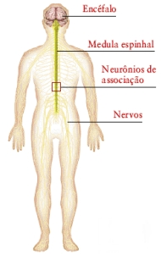
Sistema nervoso Central
O SNC é constituído pelo encéfalo e pela medula espinal ou espinhal.

Slide 17
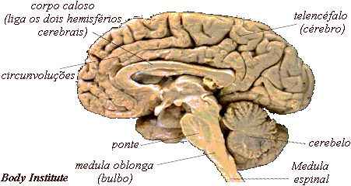
Encéfalo
O encéfalo: massa nervosa situada na caixa craniana, apresenta as seguintes regiões:
Cérebro, cerebelo, tronco encefálico (ponte e bulbo).

Slide 18
O cérebro é o centro do controle de quase todas as atividades vitais necessárias à sobrevivência, tais como: movimento, o sono, a fome, a sede e de quase e de todas as emoções. Ele está encarregado ainda de receber e interpretar os inúmeros sinais enviados pelo organismo e pelo exterior.
O cerebelo ajuda a manter o equilíbrio e a postura.
O bulbo raquiano está implicado na manutenção das funções involuntárias, tais como a respiração.
A ponte é constituída principalmente por fibras nervosas mielinizadas que ligam o córtex cerebral ao cerebelo.

Slide 19
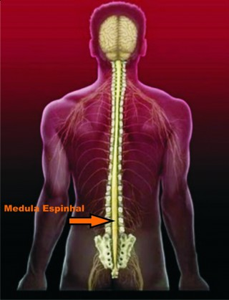
Medula espinal ou espinhal
A medula espinhal: filamento nervoso que percorre o interior do canal raquidiano da coluna vertebral.
Exerce as funções do centro nervoso e de conduzir impulsos nervosos.

Slide 20
No sistema nervoso central observa-se as chamadas substâncias branca e cinzenta. A substância branca corresponde aos axônios dos neurônios, enquanto a substância cinzenta corresponde aos corpos celulares.
No encéfalo, de uma maneira geral, com exceção do bulbo, a substância cinzenta localiza-se mais externamente. Na medula, por sua vez, observa-se o contrário, com a substância branca localizada mais externamente.
O sistema nervoso central é protegido por ossos e membranas. O encéfalo, por exemplo, está protegido pela caixa craniana, enquanto a medula espinhal está protegida pela coluna vertebral..

Slide 21
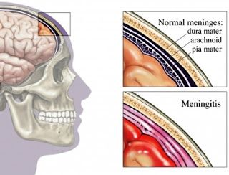
Tanto o encéfalo quanto a medula estão envolvidos por três membranas denominadas de meninges. As meninges são:
Dura-máter: mais externa e também a mais fibrosa.
Aracnoide: Quando vista ao microscópio, possui a aparência de uma teia de aranha. No espaço subaracnoide, é encontrado líquido cefalorraquidiano, que também apresenta, entre outras funções, a função de proteção
Pia-máter: mais interna e altamente vascularizada

Slide 22
Classificação do sistema nervoso periférico
Voluntário
SNP
Simpático
Autônomo
Parassimpático

Slide 23
Sistema Nervoso Periférico
Voluntário, formado por nervos que levam as informações do encéfalo para os músculos esqueléticos e dos órgãos dos sentidos para o encéfalo.
Autônomo, comanda as funções involuntárias do organismo, como o batimento cardíaco, o ritmo respiratório, a digestão e a excreção. É constituído por dois sistemas que atuam de maneiras opostas:
Simpático: responsável por reações de situações estressantes;
Parassimpático: responsável por funções que fazem o corpo voltar ao normal após a situação de estresse enfrentada.

Slide 24
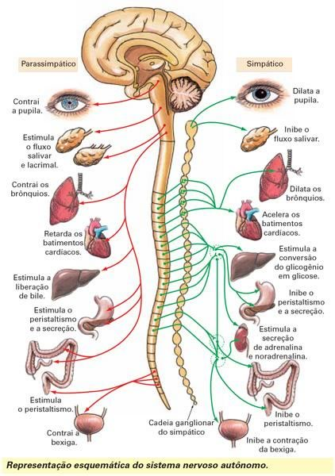

Slide 25
Sistema nervoso periférico (SNP)
Os nervos estabelecem a comunicação dos centros nervosos com os órgãos sensoriais, ou receptores, e os efetores, representados por músculos ou glândulas.
Sensitivos
Os nervos podem ser classificados em três grupos
Motores
Mistos
Os nervos que se ligam ao encéfalo, são chamados nervos cranianos. Os que se ligam à medula espinal, recebem o nome de nervos espinhais.

Slide 26
Classificação dos nervos
Sensitivos ou aferentes: quando transmitem impulsos nervosos dos órgãos receptores até o SNC.
Motores ou eferentes: quando transmitem impulsos nervosos do SNC para os órgãos efetores.
Mistos: quando possuem neurofibras (ou fibras nervosas) sensitivas e motoras.

Slide 27
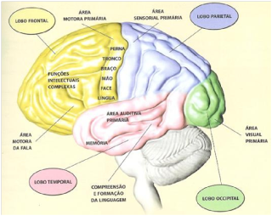

Slide 28
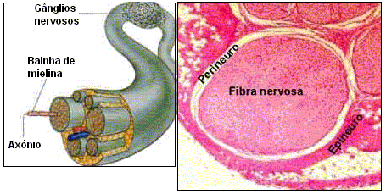
Gânglios
Os gânglios são pequenas dilatações observadas em alguns nervos. Alguns se localizam perto da medula espinal; outros ficam mais próximos ou até dentro de certos órgãos do corpo.

Slide 29
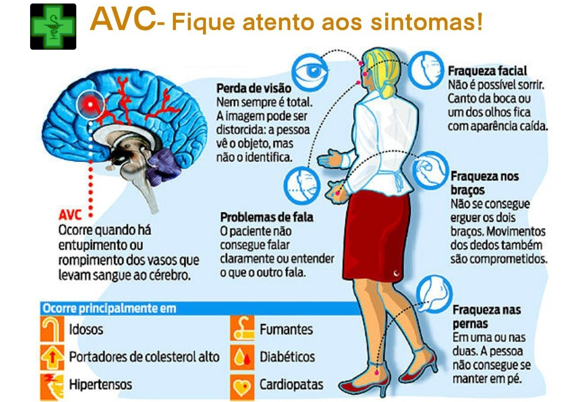
Distúrbios do sistema nervoso
Acidente Vascular Encefalico (AVE), pode ser causado tanto pela obstrução de uma artéria, que leva à isquemia de uma área do cérebro, como por uma ruptura arterial seguida de derrame. Os neurônios alimentados pela artéria atingida ficam sem oxigenação e morrem, estabelecendo-se uma lesão neurológica irreversível, muitos passam a apresentar problemas motores e de fala.

Slide 30
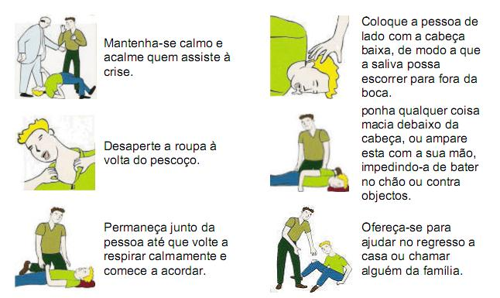
Crises convulsivas
Epilepsia, é uma doença que pode ocorrer em diferentes formas clínicas. As epilepsias aparecem, na maioria dos casos, antes dos 18 anos de idade e podem ter causas diversas, tais como anomalias congênitas, doenças degenerativas do sistema nervoso, infecções, lesões decorrentes de traumatismo craniano, tumores cerebrais, etc.

Slide 31
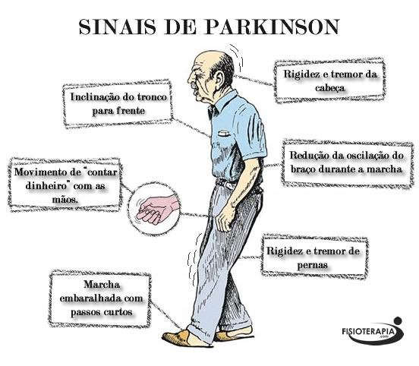
Doenças degenerativas do sistema nervoso
Doença de Parkinson, manifesta-se geralmente a partir dos 60 anos de idade e é causada por alterações nos neurônios que constituem a "substância negra" e o corpo estriado, dois importantes centros motores do cérebro. A pessoa afetada passa a apresentar movimentos lentos, rigidez corporal, tremor incontrolável, além de acentuada redução na quantidade de dopamina, substância neurotransmissora fabricada pelos neurônios do corpo estriado.

Slide 32
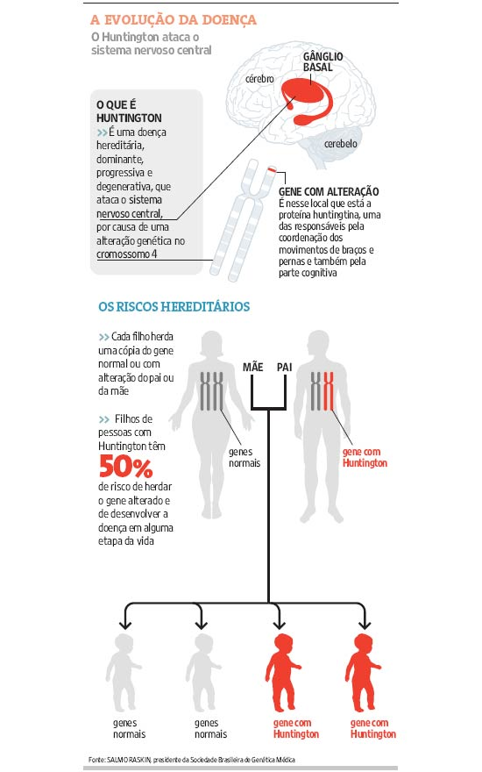
Doença de Huntington, começa a se manifestar por volta dos 40 anos de idade. A pessoa perde progressivamente a coordenação dos movimentos voluntários, a capacidade intelectual e a memória. Causado pela morte dos neurônios do corpo estriado. Pode ser hereditária, causada por uma mutação genética.

Slide 33
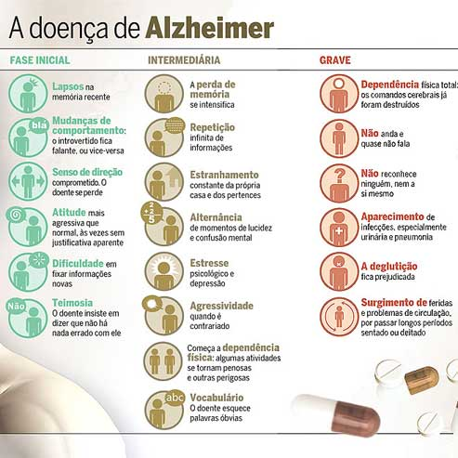
Doença de Alzheimer,
perda de memória, dificuldade para realizar atividades simples, mudanças de humor e comportamento agressivo. Muitos acham que esses sintomas são "coisas de velho", mas eles podem ser sinais do mal de Alzheimer, doença que ataca o cérebro e não tem cura.

Slide 34
Doenças infecciosas do sistema nervoso
Vírus, bactérias, protozoários e vermes podem parasitar o sistema nervoso, causando doenças de gravidade que depende do tipo de agente infeccioso, de seu estado físico e da idade da pessoa afetada.
Diversos tipos de vírus podem atingir as meninges (membranas que envolvem o sistema nervoso central), causando as meningites virais. Se o encéfalo for afetado, fala-se de encefalites. Se a medula espinal for afetada, fala-se de poliomielite. Infecções bacterianas também podem causar meningites.

Slide 35
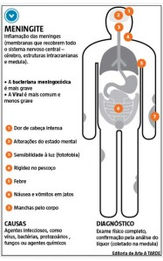
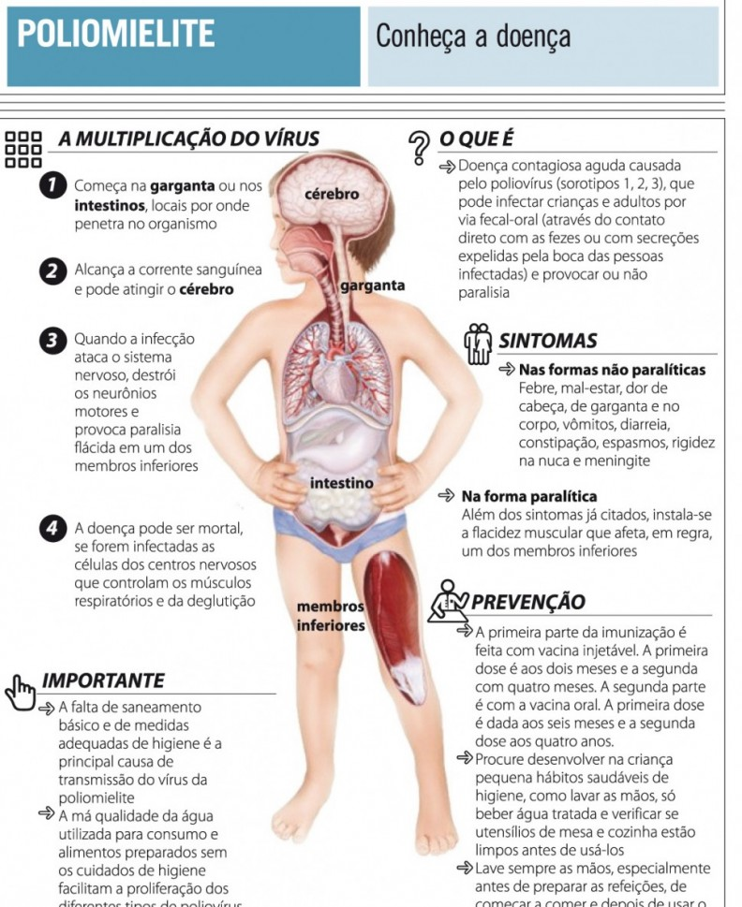

Slide 36
As drogas e o sistema nervoso
As drogas que atuam sobre o sistema nervoso central são as chamadas "psicotrópicas". Este termo é composto de duas partes: psico - que significa o nosso psiquismo (o que sentimos, pensamos e fazemos) e trópico - que relaciona-se ao termo tropismo, ou seja, "ter atração por".
Drogas psicotrópicas são, portanto, aquelas que atuam sobre o nosso cérebro, alterando nossa maneira de pensar, sentir ou agir.

Slide 37
